Slide 1

§1-2 描述质点运动的物理量
一、时间和时刻(time and moment)
时间表示一个过程对应的时间间隔，是重要的物理量，国际单位制（SI）中七个基本物理量之一。时间具有单方向性，是标量，单位是s (秒)。
某一瞬时称为时刻，质点运动时，与质点某一位置对应的为某一时刻，在时间坐标上是一个点。
在坐标系中考察质点的运动时, 质点位置与时刻相对应, 质点运动所经过的路程与时间相对应。

Slide 2

二、位置矢量 (position vector)
质点P在任意时刻的位置, 可用从原点O到质点P所引的有向线段OP 来表示，或用矢量 来代表，这个矢量 就称为质点P的位置矢量, 简称位矢。
位矢包含两方面信息：质点P相对参考系固定点O的方位；质点P相对参考系固定点O的距离大小。
P
用黑体字母或带箭头的字母表示矢量。
O

Slide 3
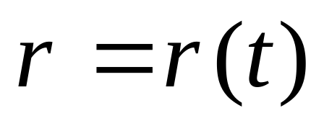
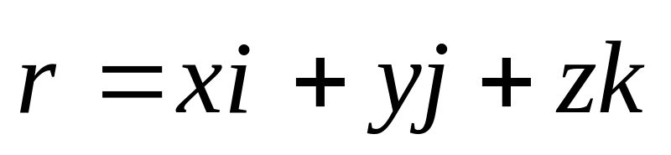
质点在运动, 位置在变化, 位置矢量必定随时间改变。 位置矢量是时间的函数：
上式称为质点运动的轨道参量方程，即质点的运动学方程，它给出了质点运动的轨迹, 也给出了质点在任意时刻所处的位置。
在直角坐标系中

Slide 4
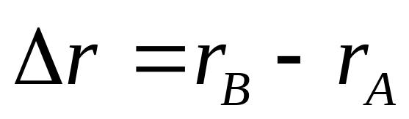




三、位移(displacement)和路程(distance, path )
位移：质点在一段时间内位置的改变 。
质点从点A到点B所完成的位移等于点B的位置矢量与点A的位置矢量 之差。
B
位移是矢量，既表示质点位置变更的大小(点A与点B之间的距离)，又表示这种变更的方向(点B相对于点A 的方位)。
O
A
L

Slide 5
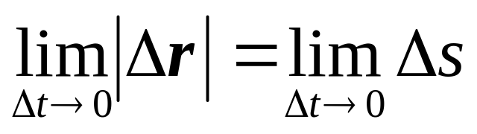
路程Δs是一定时间内物体所经过路线的总长度。Δt 时间内经过的路程是曲线AB的长度，是标量。
质点的位移和路程不同。位移运算遵从矢量运算的法则：平行四边形定则。
一般位移矢量的模不等于路程 , 只有在质点作单方向直线运动时，它们才相等。
位移和路程单位相同, 在国际单位制中为m (米)。

Slide 6
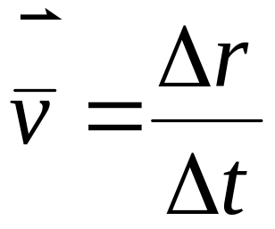
四、速度(velocity)和速率(speed)
1. 平均速度与平均速率: 大致描述运动质点在某段时间内的平均快慢情况。
质点的平均速度
平均速度是矢量，大小决定于位移的模与时间间隔的比值；方向与位移矢量方向相同。
平均速度的大小和方向在很大程度上依赖于所取时间间隔的大小。当使用平均速度来表征质点运动时，总要指明相应的时间间隔。

Slide 7
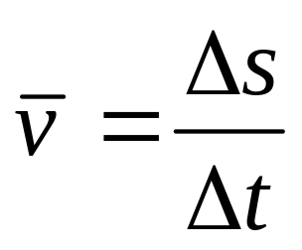
平均速率是标量,等于单位时间内所通过的路程。
平均速率
平均速率和平均速度的区别：
1. 标量与矢量；2. 数值上不一定相等, 曲线运动时 Δs≠|Δr|。沿闭合曲线运行一周, 则质点的平均速度等于零, 而相应的平均速率却不等于零。
平均速率与平均速度的关系和路程与位移的关系相似。

Slide 8
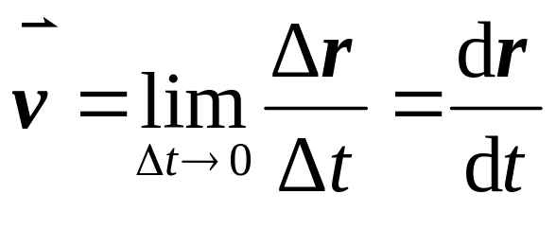
2. 瞬时速度和瞬时速率
时间间隔越短，运动的变化就越不明显，平均速度就越接近于真实速度。
如果Δt→0，平均速度的极限就表示质点某一时刻的真实速度，此极限即质点运动的瞬时速度。
瞬时速度等于质点的位置矢量对时间的微商。所说的物体运动速度, 通常指它的瞬时速度。

Slide 9
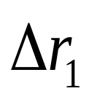
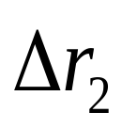

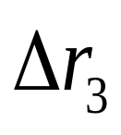
速度的方向是当Δt 趋于零时, 平均速度或位移的极限方向。
B
C
如图当Δt 趋于零时, 点B趋于点A, 位移的方向趋于曲线在点A的切线方向。
D
O
A
当质点沿任意曲线运动时，质点在曲线某点的速度方向, 就是曲线在该点的切线方向。
L

Slide 10
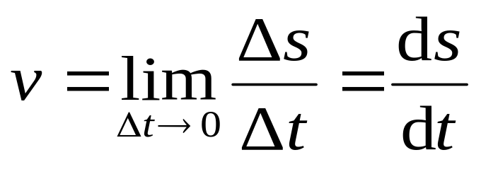
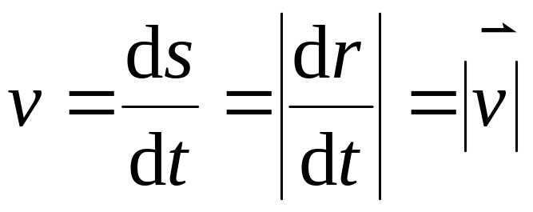
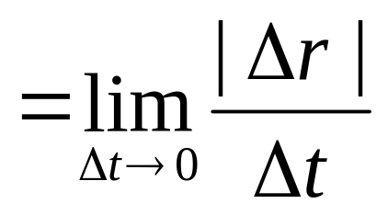
瞬时速率为Δt →0时平均速率的极限,简称速率。
Δt→0时路程的极限等于质点位移矢量的模的极限。
速率等于速度的模,等于速度的大小, 总是正值。
速度和速率的单位为m⋅s⁻¹ (米/秒)。

Slide 11
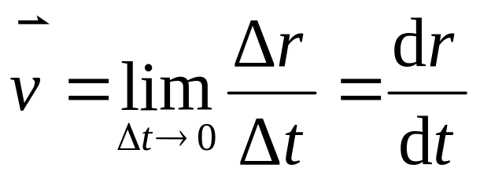
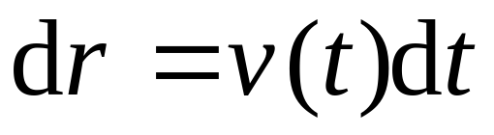
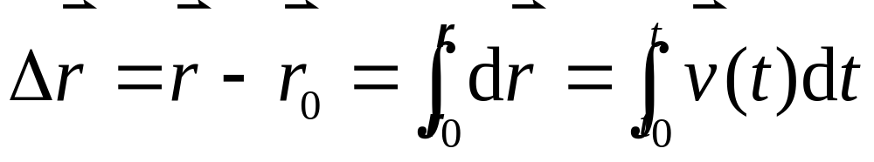
根据速度的定义式
可得位移的微分形式
质点在从t₀到t 时间内完成的位移, 可通过对上式在此时间内的积分得到，即
上式称为位移公式。如果已知质点运动速度与时间的函数关系, 代入上式积分可算得位移。

Slide 12



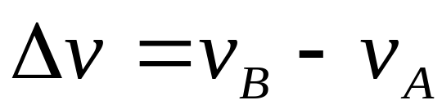

五、加速度(acceleration)
加速度是描述速度变化快慢的物理量。
B
O
A
L
在Δt 时间内, 速度的增量为
可用平行四边形法则或三角形法则求得。
是速度大小的变化和方向的变化共同引起的。

Slide 13
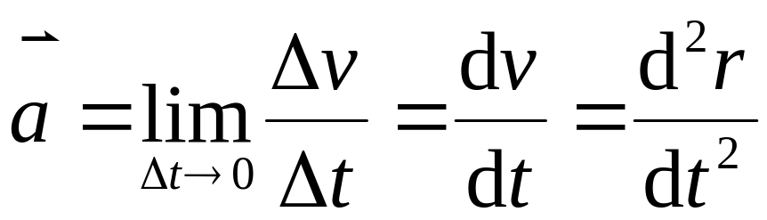
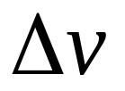
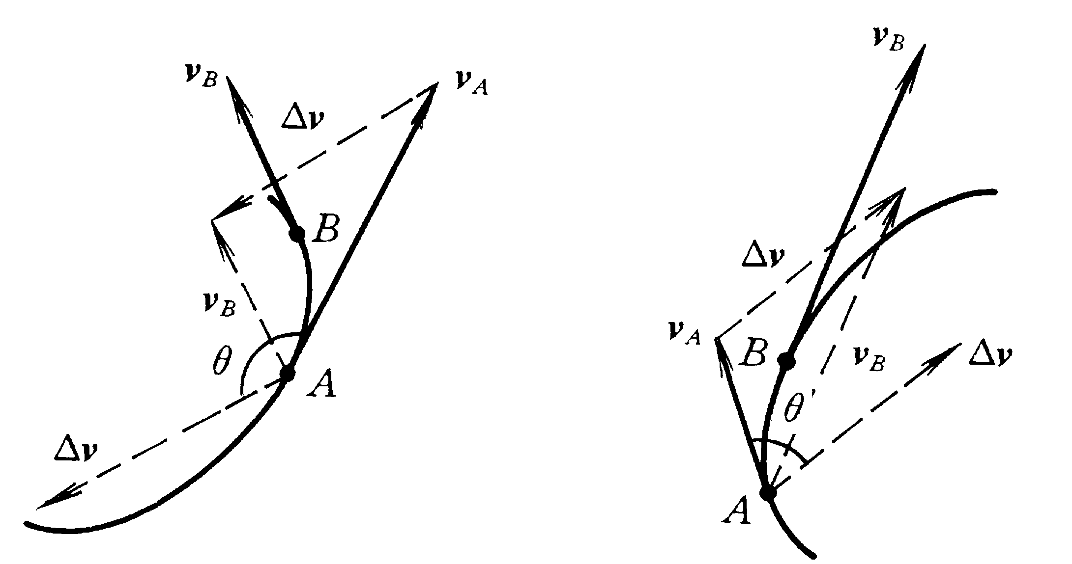
加速度定义为
加速度等于速度对时间的微商, 或等于位置矢量对时间的二阶微商。
加速度的方向与Δt 趋于零时 的极限方向一致。

Slide 14


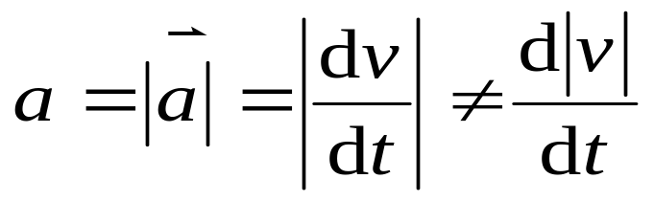
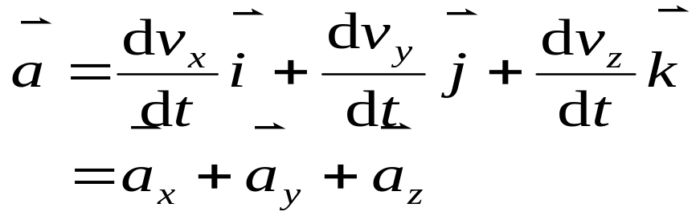
直线运动时， 的极限方向一定沿着该直线。曲线运动时, 的极限方向决定于作加速运动还是作减速运动, 而且还与曲线的弯曲形状有关。
加速度的单位是m⋅s⁻² (米/秒²)。
加速度大小
直角坐标系中，加速度的分量表示式：

Slide 15
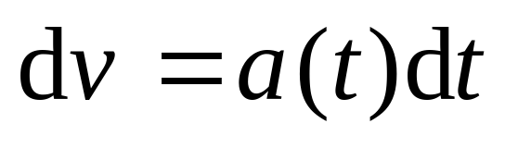
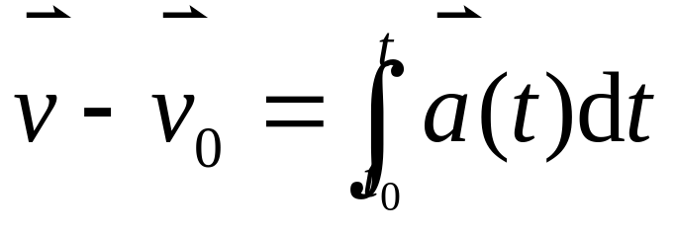
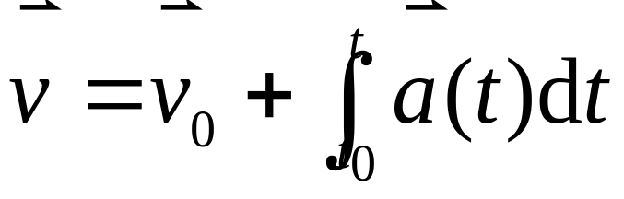
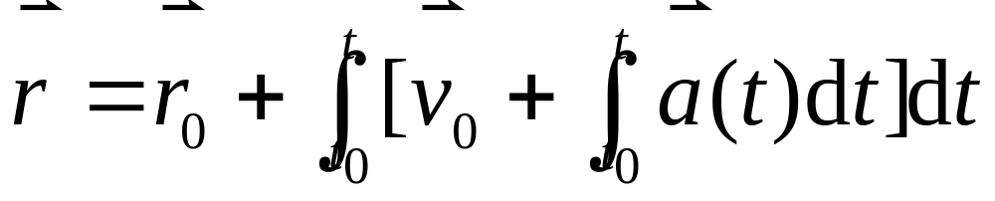
根据加速度的定义式 可得
若求在t₀到t 时间内速度的变化, 可对上式积分：
速度公式
位矢的一般表达式

